Slide 1
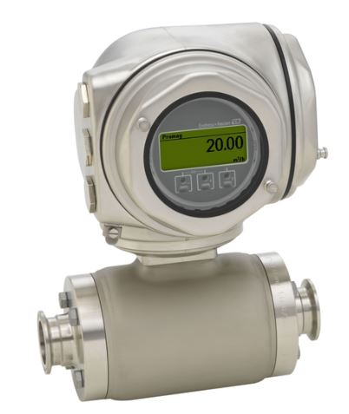
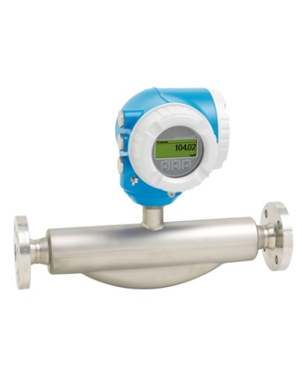
Vorbeugen von Lieferengpässen bei Ersatzteilen
E + H Durchflussmesser
NUTZEN UND VORTEILE
BESCHREIBUNG
Sicherere Lösung mit neustem Bauteil von Sidel.
Kann lange Stillstandszeiten bei Ausfall vermeiden
Die E + H Promass 83 / 63F- und Promag 50H / 53H-Familien, die in mehreren Mischern installiert sind, und die Carbo-Produktion werden vom Hersteller gestoppt.
Gefahr bevorstehender Nichtverfügbarkeit von Ersatzteilen.
Gefahr langer Stillstandszeiten der Anlage in den Abfüllbetrieben.
Kommunikationsfunktionen: HART, drahtloses HART, Profibus PA / DP, Foundation Fields, Modbus RS485, Ethernet IP, Profinet) E / A.
Zusätzliche Merkmale: ISO / IEC 17025-Kalibrierung, Archivierung von Fehlermeldungen bis zu 1000 in Logbüchern, Diagnoseabdeckung> 95%, Schutzart IP 66/67 mit Boxtyp 4X, Option: IP69K Edelstahl
Neues System mit neuen Spleißzylindern:
Das neue System besteht aus neuen Pneumatikzylindern von Festo. In der Regel werden 2 Zylinder für Klingen und 2 für Pads für jede Spleißeinheit installiert.
Umfasst neue Pad-Montageplatten, neue Klingen-Montageplatten, Anschlüsse und Nachrüstmaterial.
Nutzen: Obsoleszenz
Ausstattung: SAE, SAG, SAF, SAM, Mixer and Carbo
Katalog-Code: OCM001

